Slide 1
БЕЗПЕКА НА ДОРОЗІ – БЕЗПЕКА ЖИТТЯ

Slide 2
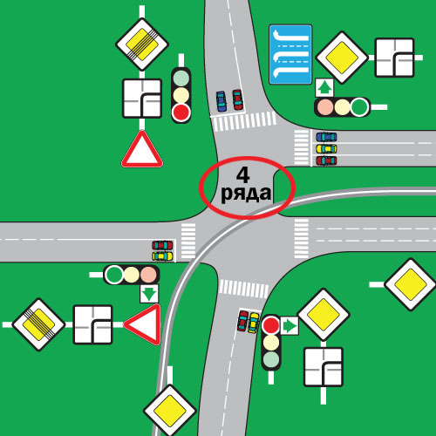

Slide 3
ДОРОЖНІ ЗНАКИ
Дорожні знаки є найбільш поширеним і одним з основних засобів організації дорожнього руху і призначені для інформування його учасників про умови, режими і напрямки руху тощо. Водії, які не знайомі з дорогою, за допомогою знаків одержують необхідну інформацію про дорожні умови, встановлені обмеження і режими руху, розташування різних об'єктів та інше. Тому необґрунтованість установлення дорожніх знаків або їх відсутність може призвести до аварійних ситуацій і викликає справедливі дорікання водіїв на недоліки в організації дорожнього руху.

Slide 4
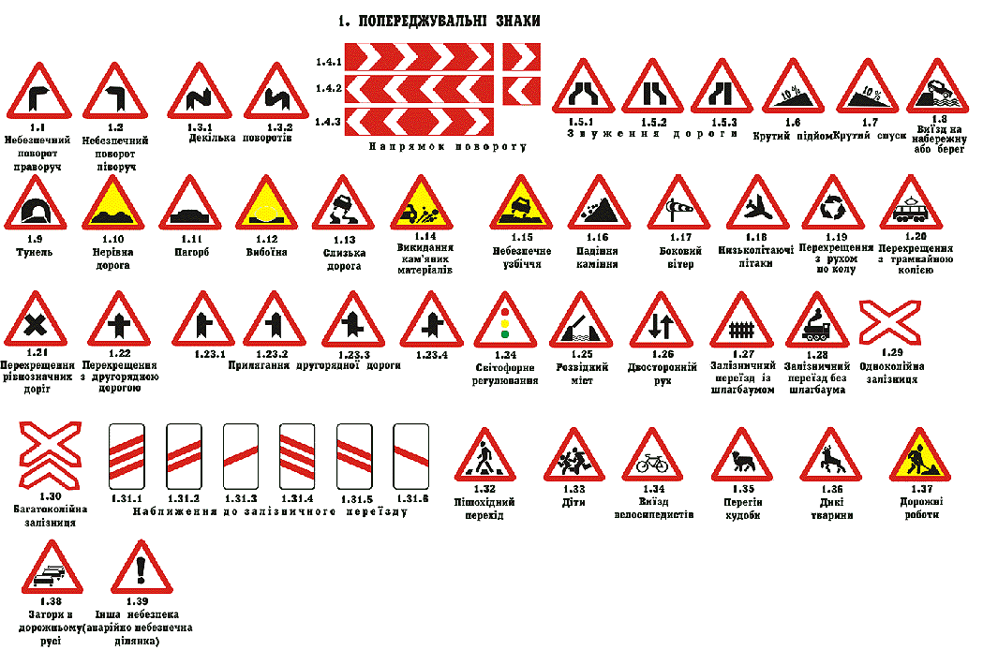

Slide 5
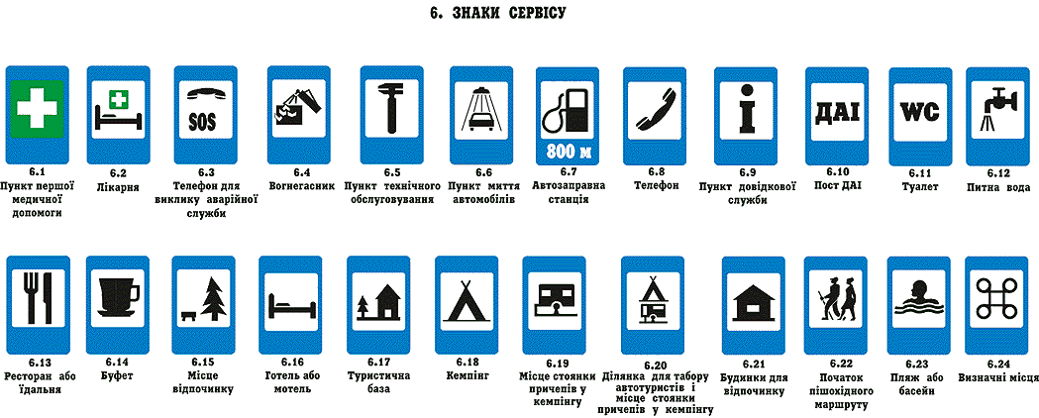

Slide 6
Інформаційно - вказівні знаки

Slide 7
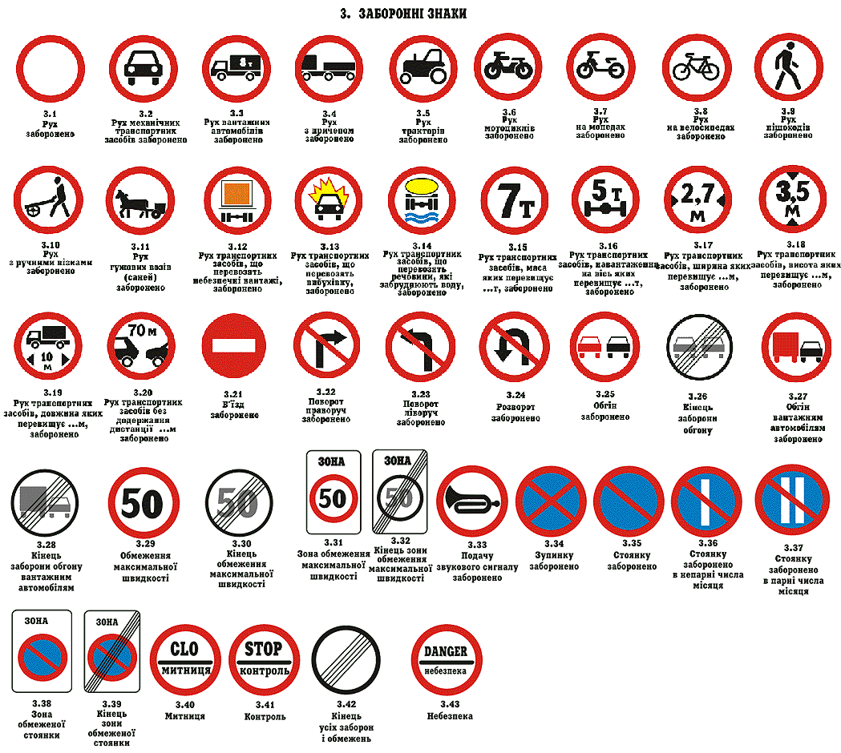

Slide 8
Наказові знаки

Slide 9
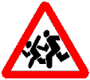
Попереджувальні знаки
«Діти»
Ділянка дороги, на якій можлива поява дітей з території дитячого закладу (дошкільний заклад, школа, оздоровчий табір тощо), що прилягає безпосередньо до дороги.

Slide 10
Активні знаки
Активні дорожні знаки використовуються для позначення небезпечних аварійних ділянок на дорозі з одностороннім та двостороннім рухом в місцях, де особливо висока ймовірність зіткнення учасників руху та пішоходів.
Вищезгадані знаки виконують одночасно функції дорожнього попереджуючого знаку зі світловідбивною поверхнею і підсиленого світловою рухливою інформацією дорожнього знаку. Лицева поверхня знаків покрита світловідбивною плівкою з графічним зображенням піктограми дорожнього знаку. Активні світлові рухливі сигнали створюють цілеспрямовані світловипромінюючі діоди, які повторюють по контуру піктограму дорожнього знаку.

Slide 11
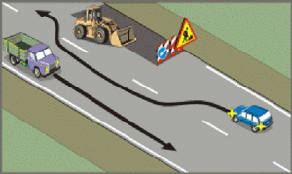
В місцях проведення робіт на проїзній частині і у разі оперативних змін у схемах організації руху тимчасові знаки на переносних опорах допускається встановлювати на проїзній частині.

Slide 12
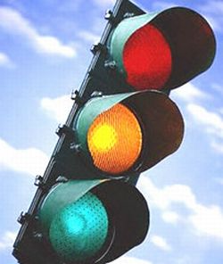
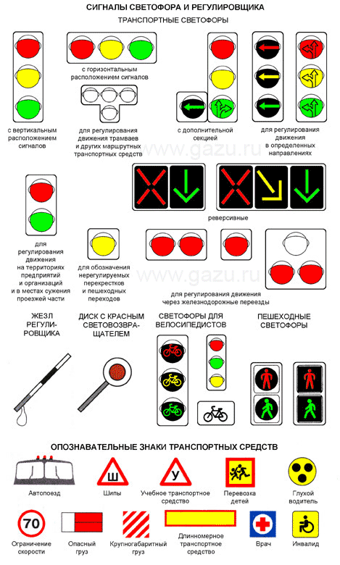
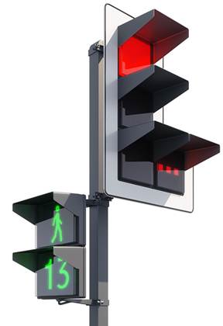

Slide 13
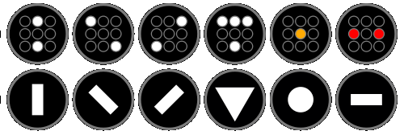
Не існує міжнародного стандарту світлофорів для маршрутних транспортних засобів, і вони можуть сильно відрізнятися навіть в сусідніх країнах. Як приклад нижче приводяться сигнали таких світлофорів в Бельгії і Нідерландах:

Slide 14
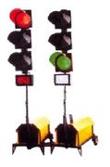
Мобільні світлофори
Комплекс мобільних світлофорів з радіокеруванням
Комплекс працює в трьох режимах:
1. Робота на відстані – програма автоматично вибирає час включення світлофора по всій довжині звуженої ділянки дороги при швидкості руху автомобілів 15-18 км/год.
2. Стандартна програма - робота програми не залежить від ситуації на звуженій ділянці дороги, потрібно ввести інтервал переключення.
3. Добова робота – в цьому режимі можливе довільне програмування 10-и часових інтервалів.

Slide 15
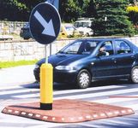
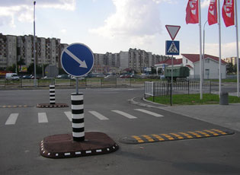
Острівці безпеки
Елементи острівців безпеки виготовлені з гумового грануляту цегельно-червоного кольору.
По периметру острівця вклеєні прямокутники білої світловідбивної плівки.
Розміри острівця безпеки залежать від кількості вибраних елементів.

Slide 16
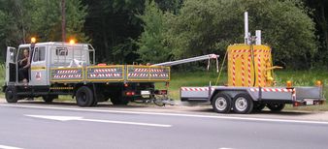
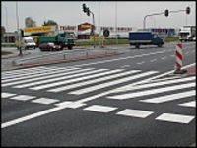
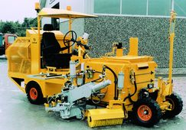
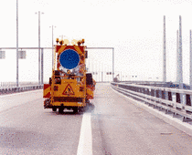
ДОРОЖНЯ РОЗМІТКА

Slide 17
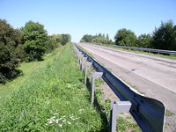
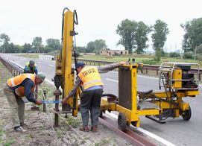
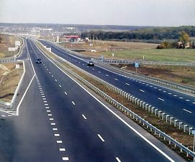
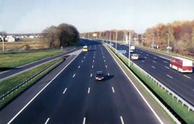
Бар'єрне огородження

Slide 18
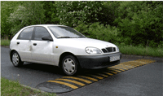
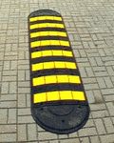
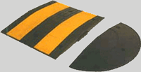
Елементи примусового зниження швидкості
Елемент примусового зниження швидкості виготовляється з ПВХ (полівінілхлориду) – це нетоксичний , негорючий, пружній матеріал із підвищеними фізико-механічними властивостями, що забезпечують цілісність конструкції під час наїзду на них вантажного автомобіля з тиском не менше ніж 60кг/см². Стійкий до корозії та паливно-мастильних матеріалів, вологостійкий та витримує температуру коливання від -40°С до +50°С. Зверху нанесені смуги дорожньою фарбою жовтого кольору зі світловідбивними мікрокульками.

Slide 19
ОБОВ'ЯЗКИ І ПРАВА ПІШОХОДІВ
4.1. Пішоходи повинні рухатися по тротуарах і пішохідних доріжках, тримаючись правого боку.
Якщо немає тротуарів, пішохідних доріжок або пересуватися по них неможливо, пішоходи можуть рухатися велосипедними доріжками, тримаючись правого боку і не утруднюючи рух на велосипедах і мопедах, або в один ряд узбіччям, тримаючись якомога правіше, а у разі його відсутності або неможливості рухатися по ньому - по краю проїзної частини назустріч руху транспортних засобів. При цьому треба бути обережним і не заважати іншим учасникам дорожнього руху.
4.2. Пішоходи, які переносять громіздкі предмети, або особи, які пересуваються в інвалідних колясках без двигуна, ведуть мотоцикл, велосипед чи мопед, везуть санки, візок тощо, якщо їх рух тротуарами, пішохідними чи велосипедними доріжками або узбіччями створює перешкоди для інших учасників руху, можуть рухатися по краю проїзної частини в один ряд.

Slide 20
4.3. За межами населених пунктів пішоходи, які рухаються узбіччям чи краєм проїзної частини, повинні йти назустріч руху транспортних засобів.
Особи, які рухаються узбіччям чи краєм проїзної частини в інвалідних колясках без двигуна, ведуть мотоцикл, мопед або велосипед, повинні пересуватися в напрямку руху транспортних засобів.
4.4. У темну пору доби та в умовах недостатньої видимості пішоходи, які рухаються проїзною частиною чи узбіччям, повинні виділити себе, а за можливості мати на зовнішньому одязі світлоповертальні елементи, для своєчасного їх виявлення іншими учасниками дорожнього руху.
4.5. Рух організованих груп людей по дорозі дозволяється тільки в напрямку руху транспортних засобів колоною не більш як по чотири особи в ряду за умови, що колона не займає більше половини ширини проїзної частини одного напрямку руху. Попереду і позаду колони на відстані 10-15 м з лівого боку повинні бути супровідники з червоними прапорцями, а у темну пору доби та в умовах недостатньої видимості - із засвіченими ліхтарями: спереду - білого кольору, позаду - червоного.

Slide 21
4.6. Організовані групи дітей дозволяється водити тільки по тротуарах і пішохідних доріжках, а коли їх немає - по узбіччю дороги у напрямку руху транспортних засобів колоною, але тільки у світлу пору доби і лише в супроводі дорослих.
4.7. Пішоходи повинні переходити проїзну частину по пішохідних переходах, у тому числі підземних і надземних, а у разі їх відсутності - на перехрестях по лініях тротуарів або узбіч.
4.8. Якщо в зоні видимості немає переходу або перехрестя, а дорога має не більше трьох смуг руху для обох його напрямків, дозволяється переходити її під прямим кутом до краю проїзної частини в місцях, де дорогу добре видно в обидва боки, і лише після того, як пішохід упевниться у відсутності небезпеки.
4.9. У місцях, де рух регулюється, пішоходи повинні керуватися сигналами регулювальника або світлофора.
У таких місцях пішоходи, які не встигли закінчити перехід проїзної частини дороги одного напрямку, повинні перебувати на острівці безпеки або лінії, що розділяє транспортні потоки протилежних напрямків, а у разі їх відсутності - на середині проїзної частини і можуть продовжити перехід лише тоді, коли це буде дозволено відповідним сигналом світлофора чи регулювальника та переконаються в безпеці подальшого руху.
4.10. Перед виходом на проїзну частину з-за транспортних засобів, що стоять, та будь-яких об'єктів, що обмежують оглядовість, пішоходи повинні впевнитись у відсутності транспортних засобів, що наближаються.

Slide 22
4.12. На трамвайних зупинках, не обладнаних посадковими майданчиками, пішоходам дозволяється виходити на проїзну частину лише з боку дверей і тільки після зупинки трамвая.
Після висадки з трамвая необхідно залишити проїзну частину не затримуючись.
4.13. У разі наближення транспортного засобу з увімкненим проблисковим маячком червоного та (або) синього кольору і (або) спеціальним звуковим сигналом пішоходи повинні утриматися від переходу проїзної частини або негайно залишити її.
4.14. Пішоходам забороняється:
а) виходити на проїзну частину, не впевнившись у відсутності небезпеки для себе та інших учасників руху;
б) раптово виходити, вибігати на проїзну частину, в тому числі на пішохідний перехід;
в) допускати самостійний, без нагляду дорослих, вихід дітей дошкільного віку на проїзну частину;
г) переходити проїзну частину поза пішохідним переходом, якщо є розділювальна смуга або дорога має чотири і більше смуг для руху в обох напрямках, а також у місцях, де встановлено огородження;
ґ) затримуватися і зупинятися на проїзній частині, якщо це не пов'язано із забезпеченням безпеки дорожнього руху;
д) рухатися по автомагістралі чи дорозі для автомобілів, за винятком пішохідних доріжок, місць стоянки і відпочинку.
4.15. У разі причетності пішохода до дорожньо-транспортної пригоди він повинен подати можливу допомогу потерпілим, записати прізвища та адреси очевидців, повідомити орган чи підрозділ міліції про пригоду, необхідні дані про себе і перебувати на місці до прибуття працівників міліції.

Slide 23
4.16. Пішохід має право:
а) на перевагу під час переходу проїзної частини позначеними нерегульованими пішохідними переходами, а також регульованими переходами за наявності на те відповідного сигналу регулювальника чи світлофора;
б) вимагати від органів виконавчої влади, власників автомобільних доріг, вулиць і залізничних переїздів створення умов для забезпечення безпеки дорожнього руху.

